Slide 1



Эффективная модель взаимодействия опорного университета с регионом
Сергей Землюков, ректор АлтГУ
Дмитрий Хвалынский,
управление стратегии АлтГУ
Алтайский государственный университет ⏐ Россия ⏐ г. Барнаул, пр-т Ленина, 61а ⏐+7 (3852) 29-12-91 ⏐ rector@asu.ru
ФГБОУ ВО «Алтайский государственный университет»
www.asu.ru

Slide 2

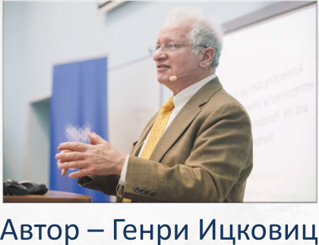
Модель «тройной спирали»

Slide 3


Межведомственный проектный офис алтгу КАК МОДЕЛЬ УПРАВЛЕНИЯ
Объединения предпринимателей
Социальные сообщества и организации социальной сферы
Региональный проектный офис по инновационному развитию Алтайского края
Межведомственный проектный офис АлтГУ –управление процессами взаимодействия участников развития
Стейкхолдеры
инновационнного развития
региона
Функции Межведомственного проектного офиса АлтГУ:
Управление процессами формирования инновационной среды в регионе
Целеполагание
Разработка и согласование проектов
Управление ожиданиями стейкхолдеров
Приемка продукта проекта
Анализ удовлетворенности стейкхолдеров

Slide 4
Межведомственный проектный офис АлтГУ (куратор проектов)
Центр развития проектной деятельности алтгу (администратор проектов)
целеполагание и укрупненное планирование
формирование перечня приоритетных проектов
развитие механизмов государственно-частного партнерства
ресурсное обеспечение мер поддержки
мониторинг и контроль рисков проекта
управление процессами формирования инновационной среды в регионе
Детализированное планирование проекта
Идентификация стейкхолдеров
Кадровое обеспечение управления проектами
Отладка механизмов кооперации и сотрудничества власти, бизнеса и гражданского общества
Планирование работ со стейкхолдерами и управление коммуникациями
Управление изменениями проекта

Slide 5
Межведомственный проектный офис АлтГУ (куратор проектов)
21 проектная группа
9 основных направлений проектной деятельности
7 представителей бизнес-сообщества края
3 представителя социальных сообществ
более 40 представителей региональных и муниципальных органов власти

Slide 6
Межведомственный проектный офис АлтГУ
Проектная группа «Инновационные биотехнологии»
Региональный проектный офис по инновационному развитию Алтайского края
Инжиниринговый центр «Промбиотех» - проектный офис управления изменениями в сельском хозяйстве края, формирования новых подходов и продвижения инновационной продукции
Совет по развитию биотехнологий при Губернаторе края
Научно-экспертный совет по биотехнологиям
Правление кластера Алтайбио
Производители биотехнологической продукции
Производители сельскохозяйственной продукции
Алтайский центр прикладной биотехнологии, Лаборатория биоинженерии, Центры коллективного пользования, студенческий бизнес-инкубатор
Центр развития проектной деятельности АлтГУ

Slide 7
Межведомственный проектный офис АлтГУ
Внедрение инновационных методов получения и использования лекарственного сырья природного происхождения и лекарственных средств на его основе
Создание и вывод на рынок конкурентоспособных отечественных биологических продуктов и технологий для АПК на основе инновационной модели полного научно-технологического цикла
Создание инновационной модели туристско-рекреационной системы Алтайского края и сопредельных территорий «Большого Алтая»
Инновационное развитие Алтайского края
Модернизация «зрелых» отраслейэкономики
Трансформация существующих отраслей в новые
Создание новых отраслей изнутри региона

Slide 8
Источники позитивных изменений городской и региональной среды
Центр развития проектной деятельности АлтГУ
Межведомст-венный проектный офис АлтГУ
Обобщение инициатив в области развития края
Выявление и согласование потребностей региона
Инициация и планирование межведомственных проектов
Формирование проектных команд, преодоление противоречий и начало командной работы
Поддержка и развитие методологии, стандартов и процессов управления проектами
Поддержка развития персонала управления проектами
Поддержка и развитие инструментов и инфраструктуры управления проектами
Управление коммуникациями в проекте
Управление рисками в проекте
Управление изменениями в проекте

